Slide 1
题目四
基于时间序列验证与特征消融的城市短期电力负荷预测研究
《Python 数据分析编程》课程汇报 第5组
小组成员
郑宜桥 数据清洗与数据分析（A 模块）
况子昱 预测模型与时间序列验证（B 模块）
徐启翔 消融实验、误差分析与报告展示（C 模块）
数据清洗 → 探索性分析 → 模型比较
→ 特征消融 → 误差分析
预测目标： 未来 1 小时 · 三区域负荷
GitHub 仓库
github.com/77xiang/python_data_processing
1 / 10

Slide 2
引言与技术路线
01 · 研究设计
为什么做短期负荷预测
短期负荷预测直接服务于电网调度：预测偏差会转化为备用容量的浪费或供电缺口风险， 高峰时段的低估对调度最不安全 。
研究目标
基于历史负荷与气象观测，预测 1 小时后（t+6，10 分钟采样）三个区域的电力负荷，并检验机器学习模型相对简单历史基线是否真正有效。
技术路线（五个环节）
数据清洗
审计 · 规整 · 校验
数据分析
日/周/季节规律
模型训练
基线 / LR / GBT
特征消融
周同期 · 天气
误差分析与结论
分区域 / 分时段 / 高负荷样本
核心研究问题
① 预测模型能否稳定超越"上周同一时刻"基线？
② 气象因素的增益有多大、是否稳定？
③ 高负荷时段误差是否恶化、方向如何？
验证设计：训练 / 验证 / 测试严格按时间顺序切分，子集边界剔除 6 个起点切断泄漏；评价指标 MAE / RMSE / MSE，跨区域比较使用 nRMSE。
《Python 数据分析编程》课程汇报 · 城市短期电力负荷预测
2 / 10

Slide 3
数据集与数据清洗
02 · 数据基础
52,416
364 天
0
9 列
条记录 · 10 分钟采样，每日固定 144 条
2017-01-01 00:00 至 2017-12-30 23:50
缺失值 / 重复行 / 时间戳解析失败
时间戳 + 三区域负荷 + 温度 / 湿度 / 风速 / 两项辐射
数据质量检查与处理结果
清洗关键代码
检查项 | 结果 | 处理
时间戳 | 升序、无重复、间隔恒为 10 分钟 | 无需插补
缺失 / 重复 | 缺失单元格 0，完全重复行 0 | 无需处理
列名规范 | Zone 2/3 列名含连续空格 | 统一规整列名
数据类型 | 负荷与天气字段均为 float64 | 类型校验通过
异常值 | 3×IQR 标记集中于固定时段；负荷负值 / 零值 0 条 | 只标记、不删除
df.columns = df.columns.str.strip()
.str.replace(r"\s+", " ")
df["DateTime"] = pd.to_datetime(
df["DateTime"], format="%m/%d/%Y %H:%M")
assert df["DateTime"].is_monotonic_increasing
assert df["DateTime"].diff().dropna()
.eq(pd.Timedelta(minutes=10)).all()
区域 3 有 18 个点超出 3×IQR，全部落在 7 月 19–20 时——属夏季晚高峰的真实用电行为而非录入错误，故保留原值。
对建模的意义：时间戳连续无缺口，支持把"提前 1 小时预测"严格定义为 y(t+6)（6 个 10 分钟步长）；全年 364 天数据按时间顺序可切出训练 / 验证 / 测试三个互不重叠的子集。
数据来源：课程下发数据（题4_城市电力负荷.csv）；审计明细见 docs/data_audit.md
3 / 10

Slide 4
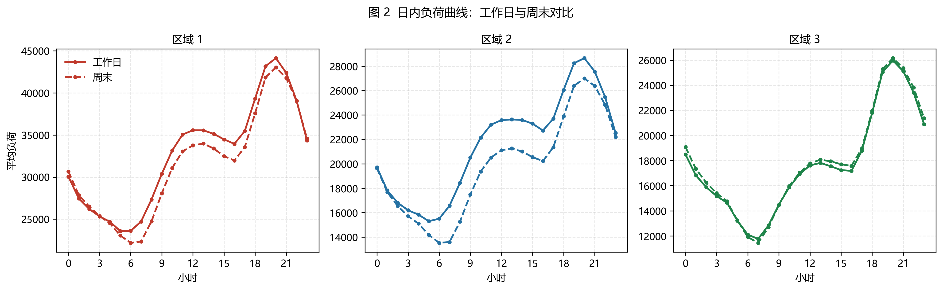
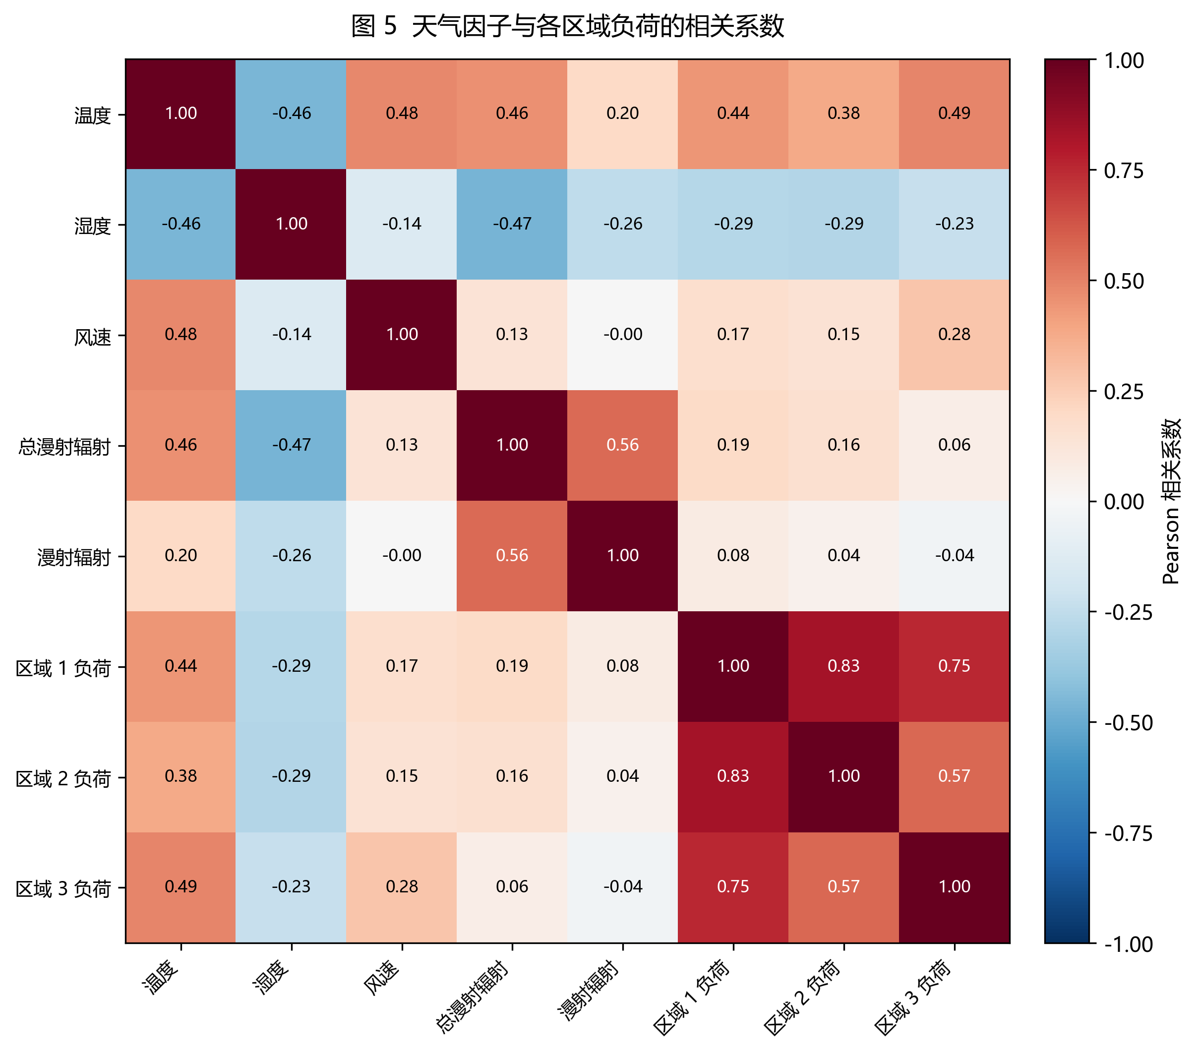
探索性数据分析：负荷的周期规律
03 · 数据探索
图 1 日内负荷曲线（工作日实线 / 周末虚线）：三区共享"凌晨谷 — 午间平台 — 20 时峰"结构
指标 | 区域 1 | 区域 2 | 区域 3
全年日均负荷 | 32,345 | 21,043 | 17,835
峰谷比（20 时 / 6 时） | 1.89 | 1.89 | 2.23
夏冬比 · 日峰值变异系数 | 1.17 · 7.4% | 1.12 · 12.5% | 1.59 · 27.7%
图 2 天气因子与三区域负荷的 Pearson 相关系数
周内：区域 1/2 周末低于工作日（−3.6% / −8.2%），区域 3 无星期效应。热力图：温度正相关最强 0.38–0.49、湿度负相关 −0.23 ~ −0.30、风速弱正相关 0.15–0.28；区域 3 对温度最敏感，与其夏冬比 1.59 互证。
表 1 三区域负荷特征汇总：量级、日内波动与季节敏感度差异显著
对建模的意义：日 / 周 / 季节三尺度规律稳定——三个区域 97% 以上的日子峰值落在 18–21 时—— 滞后 24h / 168h（一周前同一时刻）的特征有稳定依据，即后文的周同期特征 ；温度与负荷强相关（区域 3 最敏感），支撑天气特征入模；区域 3 日峰值变异系数 27.7%，预示其最难预测。
统计范围：2017-01-01 至 2017-12-30，52,416 条 10 分钟观测；明细见 outputs/metrics/eda_*.csv
4 / 10

Slide 5
预测方案与最终模型结果
04 · 建模方案
预测目标 y(t+6)：预测起点 t 之后 1 小时的负荷，三区域分别建模、共用同一切分。
数据切分 严格按时间顺序 70%/15%/15%：训练 01-08–09-14（35,975 条/区）、验证 09-14–11-07（7,704 条/区）、测试 11-07–12-30（7,711 条/区）。训练/验证末尾各剔除 6 个起点。
三个模型
· 历史同期基线 ŷ(t+6) = y(t−1002) ——取目标时刻上一周的同期负荷，零训练成本、完全可解释
· 线性回归 LR 14 个主特征 = 4 个负荷滞后（当前 / 1h / 24h / 7d）＋ 5 个时间特征 ＋ 5 项起点天气；最终配置再加目标对齐周同期，标准化仅训练集拟合
· 梯度提升树 GBT HistGradientBoosting：逐区在验证集上网格调参（迭代轮数 / 学习率 / 树深），拟合非线性与特征交互
图 3 最终特征配置下三模型测试集指标（三区域合并，越低越好）
最终结果：学习模型全面超越历史同期基线，LR 最优。
LR 合并 MAE/RMSE 514.09 / 767.16，相对基线 −51.1% / −53.3%；GBT 930.62 / 1258.73，相对基线 −11.4% / −23.4%；同口径 MSE：LR 5.89×10⁵ ｜ GBT 1.58×10⁶ ｜ 基线 2.70×10⁶。
切分边界与防泄漏核对见 docs/experiment_plan.md；最终指标见 outputs/metrics/error_overall_tw.csv；周同期特征探针见 probe_target_week_summary.csv
5 / 10

Slide 6
核心特征设计：目标时刻对齐的周同期特征
05 · 特征工程
时间对齐：特征、基线与预测目标严格同源
特征构造与有效性依据
# src/features.py
TARGET_WEEK_LAG = 1002
df["load_target_week"] = \
df["load"].shift(1002)
# = 目标时刻 t+6 的上周同期值
一周前同一时刻
y(t−1002)，已可观测
周同期特征与基线共用此历史值
预测起点 t
特征在此刻全部可得
目标时刻 t+6
1 小时后
周同期特征取目标时刻 t+6 的上一周同期值 y(t−1002)，与基线、预测目标时刻严格对齐；该值在预测起点已可观测，不构成未来信息，部署条件与基线完全相同。
有效性来自 EDA：三区 97%+ 的日子峰值落在 18–21 时，周同期值是强预测子；模型再用小时、天气等特征对其修正，因此稳定优于基线。
测试集 nRMSE（%，越低越好） | 区域 1 | 区域 2 | 区域 3
历史同期基线 | 3.96 | 5.81 | 18.55
线性回归 LR | 2.68 | 3.10 | 6.63
梯度提升树 GBT | 4.14 | 4.75 | 12.01
表 2 nRMSE = RMSE / 区域均值：LR 三区均最优；区域 3 对全部模型最难，与其日峰值高波动一致
特征定义见 src/features.py（TARGET_WEEK_LAG）；分区域指标见 outputs/metrics/error_overall_tw.csv（最终配置）
6 / 10

Slide 7
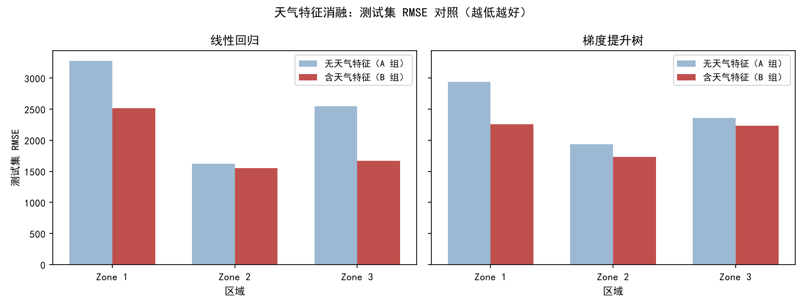
天气特征消融实验
06 · 消融分析
RMSE 变化 | 区域 1 | 区域 2 | 区域 3
LR（原特征集） | −23.3% | −4.2% | −34.6%
GBT（原特征集） | −23.2% | −10.5% | −5.2%
LR（含周同期） | −11.0% | +5.1% | +1.0%
GBT（含周同期） | −17.9% | −5.9% | −0.4%
表 3 天气特征消融：测试集 RMSE 相对变化
图 4 加入天气特征前后测试集 RMSE 变化（负值 = 误差下降）
· 原特征集下 6 个组合中 5 个误差下降，天气确实携带有效信息；
· 但在周同期特征已存在的推荐配置下，边际增益收窄：6 个组合仅 3 个下降——GBT 三区全降，LR 在区域 2/3 反而上升；
对部署的含义
· 天气增益要打折：实验用同步观测，部署须改用天气预报，预报误差会进一步压缩这部分收益；
· 天气特征应分区引入：LR 在区域 2/3 加天气反而变差（+5.1% / +1.0%），按区域评估后再决定是否上线；
· 配置选择看模型：周同期特征存在时，GBT 三区仍全降（−17.9% ~ −0.4%），LR 仅在区域 1 受益。
结论：天气特征的预测增益存在明显的模型与区域差异，不能笼统宣称"天气特征显著改善预测"。
消融明细见 outputs/metrics/ablation_summary.csv；两组实验均统一 scikit-learn 1.6.1 复现
7 / 10

Slide 8
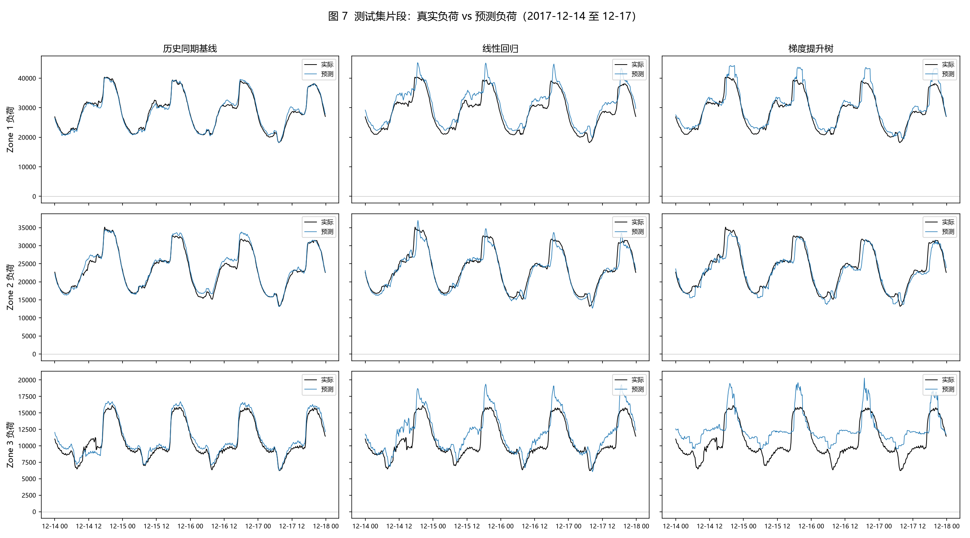
预测结果与高负荷误差分析
07 · 结果与误差
高负荷样本（≥ 训练期 Q90）的误差
区域 2 高峰时段 GBT RMSE 1736，
为普通时段（826）的 2.1 倍；
bias 由 −100 转为 −799；
高峰时段系统性低估峰值，对调度最不安全
整体测试集（三区合并）：
MAE LR 514 ｜ GBT 931 ｜ 基线 1051
RMSE LR 767 ｜ GBT 1259 ｜ 基线 1644
LR 全面领先
限制：区域 1 测试期高峰样本仅 9 条、区域 3 为 0 条（测试期负荷整体下移，极少超过训练期 Q90），这两区的高峰表现无法从本次数据确认。
图 5 测试集实际负荷与预测负荷对比（改进后模型；三行为基线 / LR / GBT，三列为三个区域）
三行依次为基线 / LR / GBT，三列为三个区域；横轴为测试期 53 天。
曲线贴合表示预测准确，系统性偏离方向对应 bias。
误差明细见 outputs/metrics/error_peak_vs_normal_tw.csv、error_overall_tw.csv；分析记录见 docs/error_analysis_findings.md
8 / 10

Slide 9
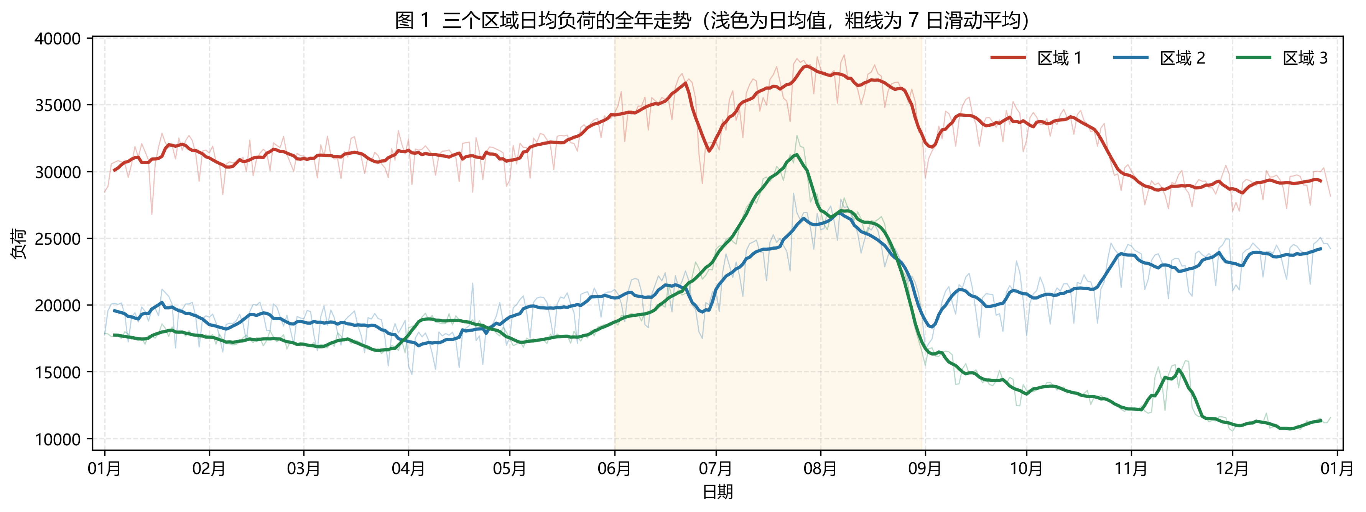
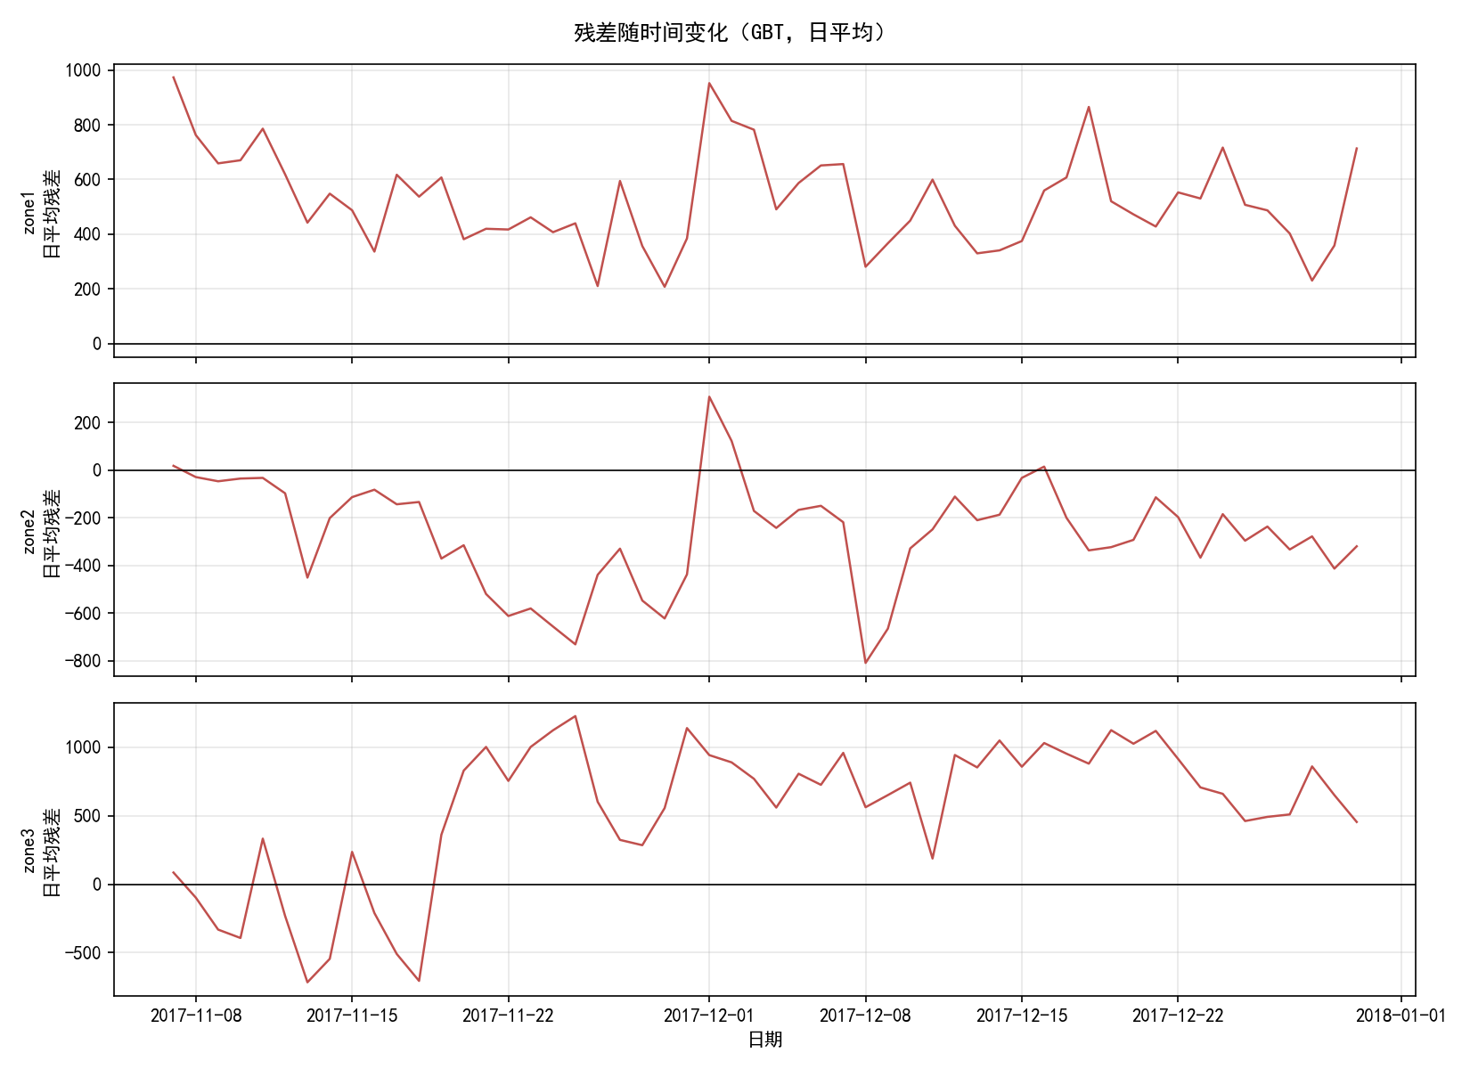
系统性偏差与分析局限
08 · 偏差与局限
图 6 三区日均负荷全年走势：区域 3 自 9 月起持续下移
系统性偏差与漂移方向一致：测试期区域 1/3 负荷均值下移（如区域 1 日均 33,065 → 29,056），GBT 在两区持续高估（bias +522 / +549），区域 2 方向相反转为低估（−271）；历史同期基线锚定上周同期值，bias 绝对值最小（均不超 110）。
图 7 GBT 日平均残差：区域 1 全程为正、区域 3 自 11 月下旬起转正，均为持续高估且幅度随时间放大
分析局限（一年、单城市数据）
· 负荷下移是季节性还是趋势性，单年度数据无法分离； · 天气输入为同步观测，部署时须改用带误差的天气预报；
· 节假日、检修等日程突变下模型与基线同时失效； · 结论不外推至其他城市 / 年份，不使用"显著提升"类统计措辞。
误差明细见 outputs/metrics/error_peak_vs_normal_tw.csv、error_overall_tw.csv；分析记录见 docs/error_analysis_findings.md
9 / 10

Slide 10
研究结论与团队分工
09 · 结论
①
负荷周期性稳定，历史同期规律可靠
三区 97% 以上的日子峰值落在 18–21 时，谷值集中在 4–7 时；这一规律是全部建模结论的基础。
50+
9
次commit记录
次Pull Request
团队分工
②
目标对齐的周同期特征带来决定性改进
引入目标对齐周同期特征后，LR 合并 MAE/RMSE 降至 514.09 / 767.16（相对基线 −51.1% / −53.3%），学习模型全面反超；特征与基线信息同源，比较才公平。
郑宜桥 A 模块：数据质量审计、清洗、时序规律与天气相关性分析
况子昱 B 模块：切分与特征工程、模型训练、时间序列验证
徐启翔 C 模块：天气消融、高负荷误差分析、结论整合与报告撰写、完成PPT和汇报
③
天气增益因模型与区域而异；高负荷误差放大且转为低估
区域 2 高峰 RMSE 为普通时段 2.1 倍、bias −793；调度裕度应向高估方向预留。
应用建议与后续方向：小时级调度优先采用带周同期特征的线性回归；基线作兜底；区域 3 单独监控并留更大备用容量；后续接入日程特征与真实天气预报、扩展跨年度数据。
具体个人工作记录在GitHub 仓库查看
github.com/77xiang/python_data_processing
感谢聆听，欢迎提问
10 / 10

